Slide 1
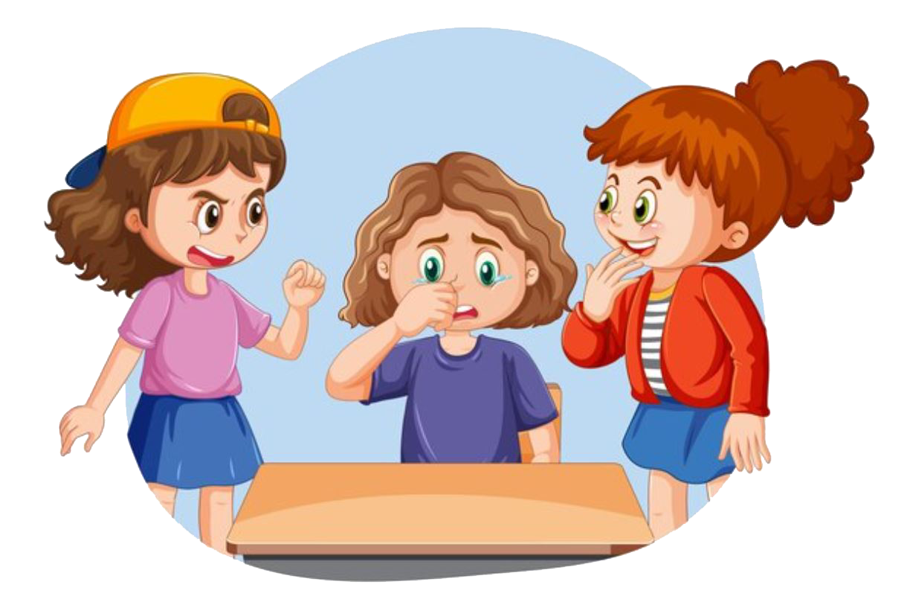
ŠIKANA
„NEJSME V TOM SAMI“
Základní škola Varnsdorf náměstí E. Beneše www.zs-namesti.eu

Slide 2
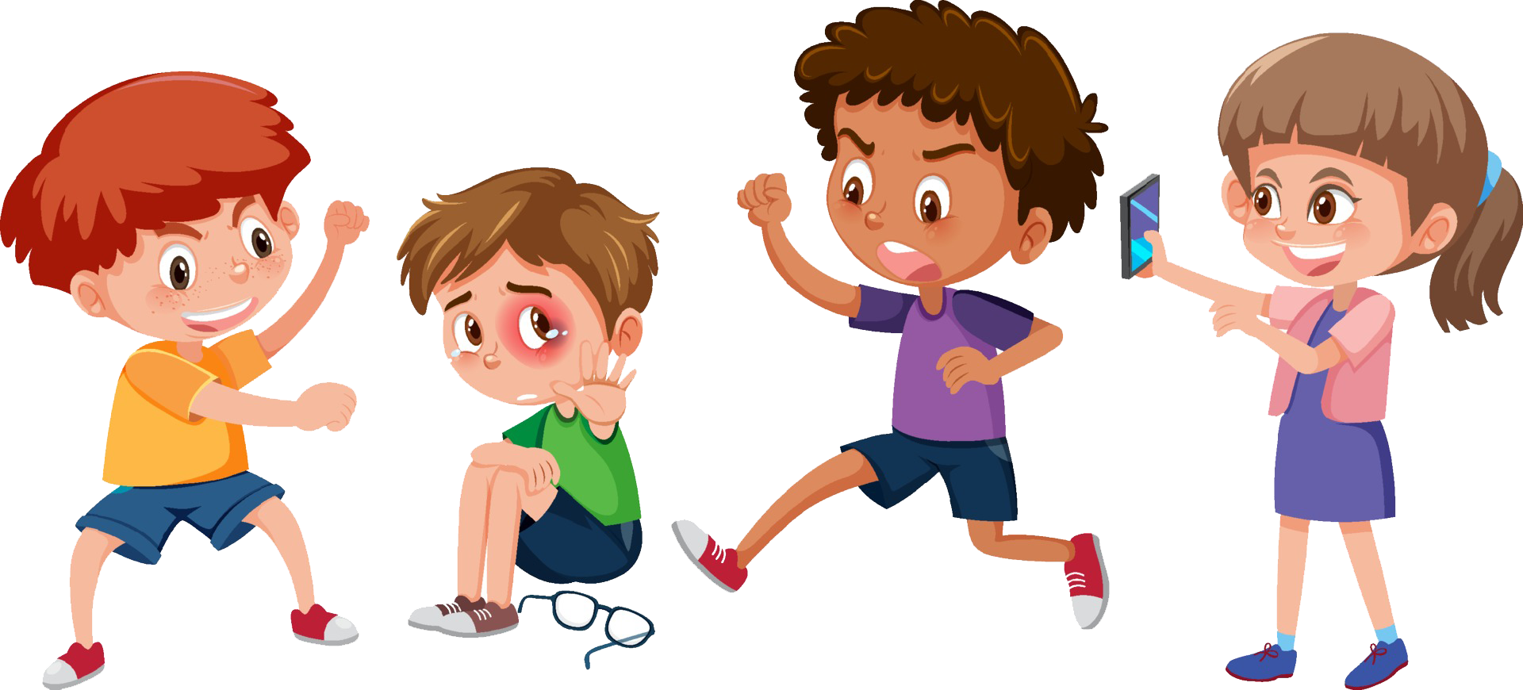
Co je to šikana?
ŠIKANA JE jakékoliv chování, jehož záměrem je opakovaně ubližovat, ohrožovat nebo zastrašovat jiného člověka, případně skupinu lidí.
VIDEO
VIDEO
13:14
5:04

Slide 3
Co je to šikana?
FYZICKÁ AGRESE – agresor používá k šikanování oběti fyzické násilí, popřípadě předměty, kterými učiní útok důraznějším (baseballová pálka, batoh apod.).
SLOVNÍ AGRESE A ZASTRAŠOVÁNÍ – agresor oběti vyhrožuje fyzickým útokem, zastrašuje, nadává jí, vysmívá se nebo ji zastrašuje.
KRÁDEŽE, NIČENÍ A MANIPULACE S VĚCMI – agresor oběti ničí a odcizuje věci nebo si věci půjčuje a vrací je rozbité.
NÁSILNÉ A MANIPULATIVNÍ PŘÍKAZY – agresor nutí oběť k různým nepříjemným činnostem a útokům (např. psát za někoho domácí úkoly, nosit a odevzdávat svačinu či kapesné)

Slide 4
Co je to kyberšikana?
KYBERŠIKANA je šikanování jiné osoby (ubližování, ztrapňování, obtěžování, ohrožování, zastrašování) s využitím internetu, mobilních telefonů či jiných informačních technologií.
VIDEO
12:26

Slide 5
Co je to kyberšikana?
Projevy kyberšikany.
pomlouvání, zastrašování, urážení, zesměšňování nebo jiné ztrapňování (prostřednictvím e-mailu, SMS zpráv, v chatu nebo diskusi)
Pořizování zvukových záznamů, videí či fotografií, jejich upravování a následné zveřejňování s cílem poškodit zachycenou osobu.
Vytváření internetových stránek, které urážejí, pomlouvají či ponižují konkrétní osobu.
Zneužívání cizích účtů (e-mailového, diskusního apod.).
Vydírání pomocí mobilu nebo internetu.
Obtěžování a pronásledování voláním, psaním zpráv nebo prozvánění.

Slide 6
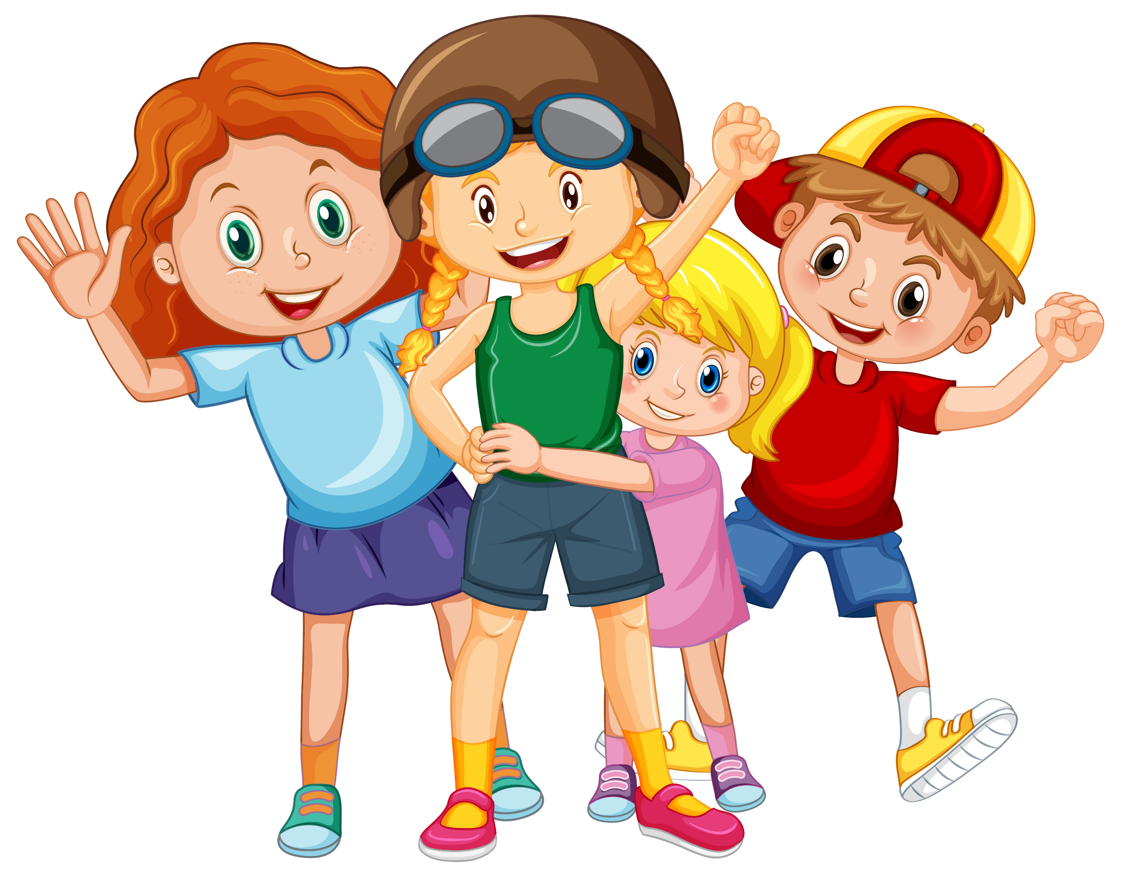
Jak šikaně předcházet?
vzájemná tolerance
vzájemná spolupráce
nebát se
komunikace
pravidla
kolektiv

Slide 7
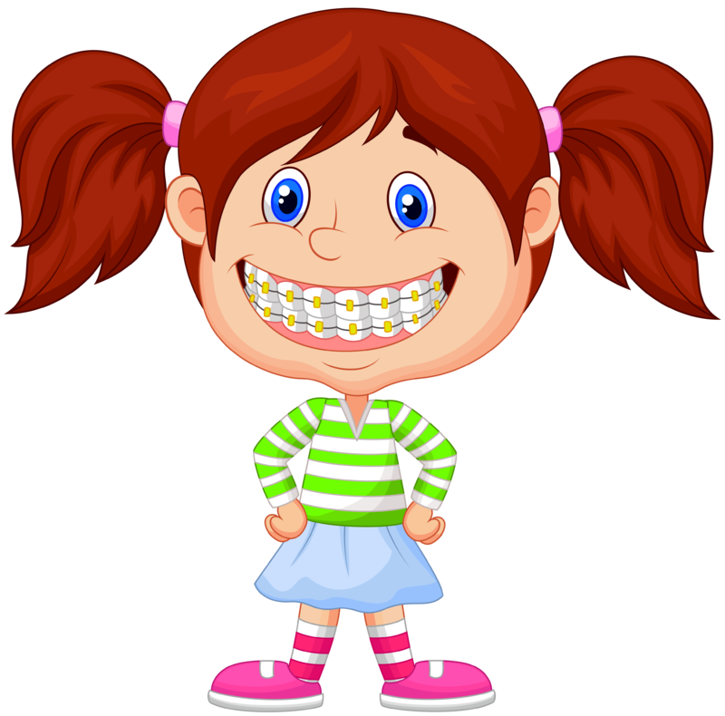
Vzájemná tolerance?
„Co na to říká WIKIPEDIE???“
Tolerance (z latinského slovesa tolerare, snášet, strpět) nebo snášenlivost znamená ochotu, schopnost nebo možnost člověka nebo společnosti žít vedle lidí s jinými názory, postoji a přesvědčeními nebo přijímat či dokonce snášet něco samo o sobě spíše nežádoucího nebo nepříjemného.

Slide 8
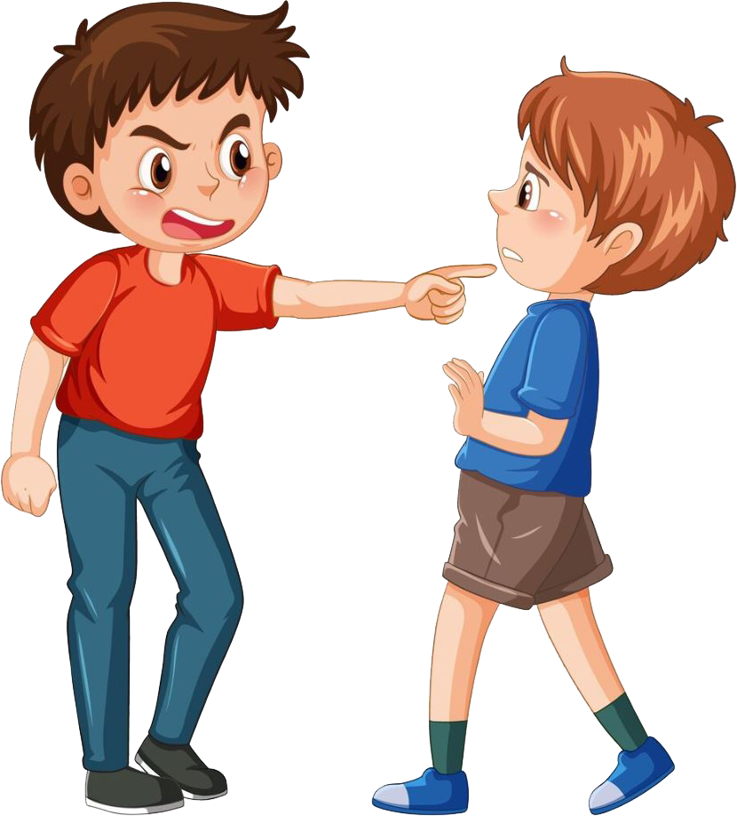
NÁSLEDKY ŠIKANY
Možné následky…
strach
záškoláctví
poškození fyzického a psychického zdraví
úzkost
poruchy koncentrace
ztráta chuti do života
ztráta důvěry k autoritám
sebevražda

Slide 9
Pomoc a řešení…
třídní učitel
učitel
kamarád
rodiče
www.linkabezpeci.cz
www.stop-sikane.cz
www.nntb.cz

Slide 10
Použité zdroje:
https://cs.wikipedia.org/wiki/%C5%A0ikana
https://policie.cz/clanek/preventivni-informace-sikana.aspx
https://stop-sikane.cz/co-je-sikana/
https://www.minimalizacesikany.cz/chci-se-dozvedet/informace-o-sikane/192-co-je-to-sikana
https://www.internetembezpecne.cz/internetem-bezpecne/rizika-online-komunikace/kybersikana/
https://www.policie.cz/clanek/vite-co-je-kybersikana.aspx
https://orangeacademy.cz/clanky/kybersikana/
https://sancedetem.cz/agrese-sikana-jine-formy-nasilneho-chovani

